Slide 1
Личный кабинет студента (Портфолио)

Slide 2
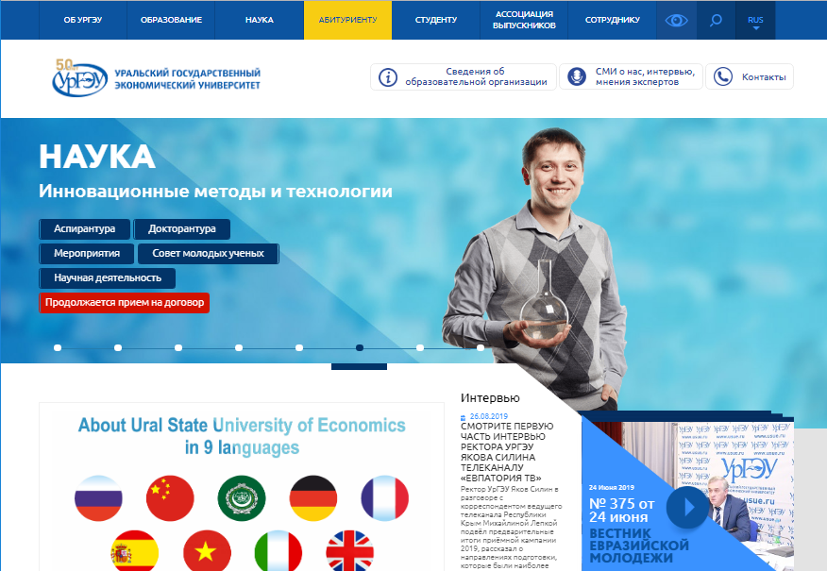
Официальный сайт УрГЭУ
www.usue.ru

Slide 3
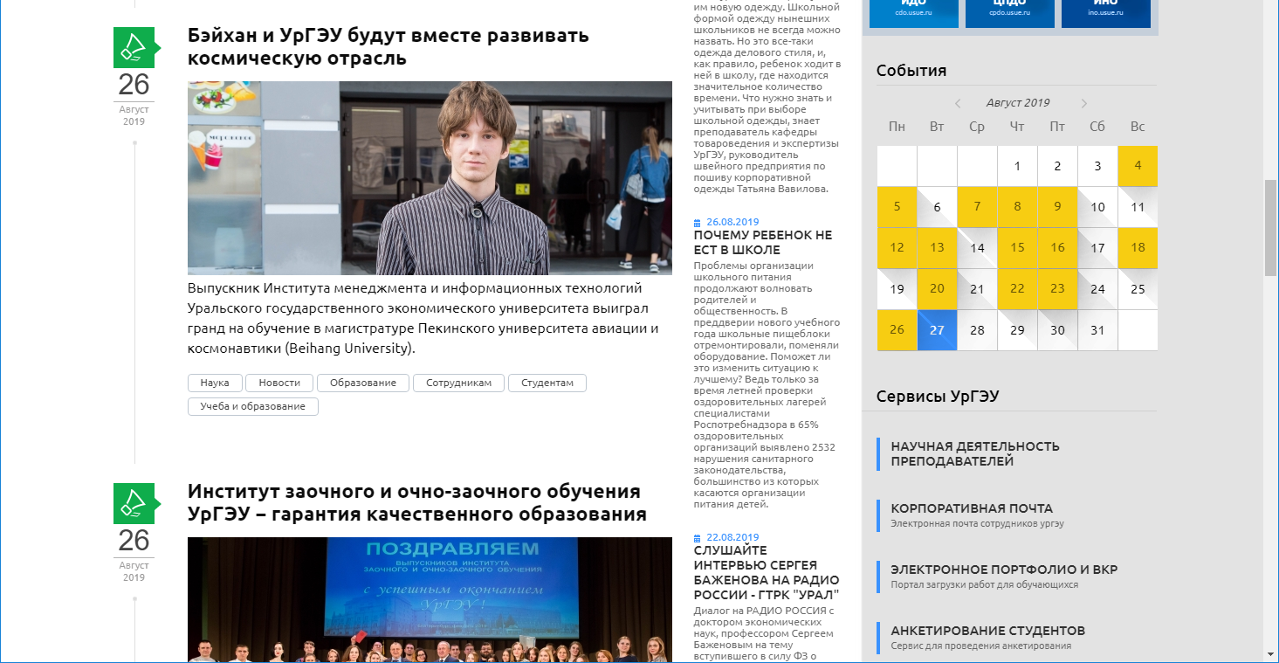
Электронное портфолио и ВКР (личный кабинет)
www.usue.ru

Slide 4
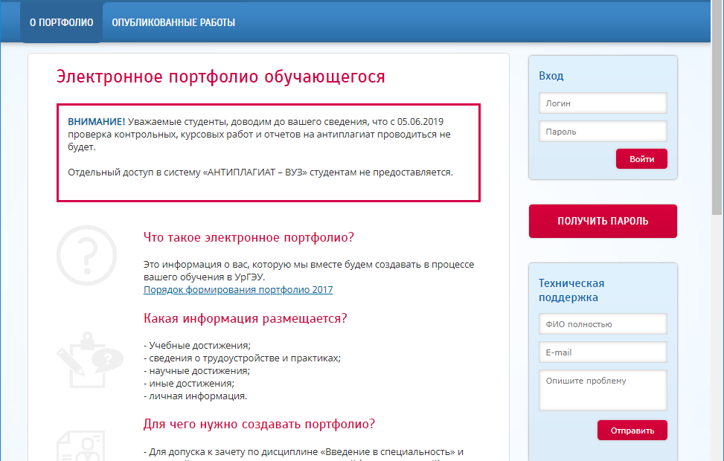
Электронное портфолио и ВКР (личный кабинет)
www.portfolio.usue.ru

Slide 5
Получение пароля к личному кабинету
Выбрать «Получить пароль»
(необходим паспорт)
Заполнить все поля

Slide 6
Получение /восстановление пароля

Slide 7
Личный кабинет студента
Главное меню
Информация о группе
Актуальные объявления

Slide 8
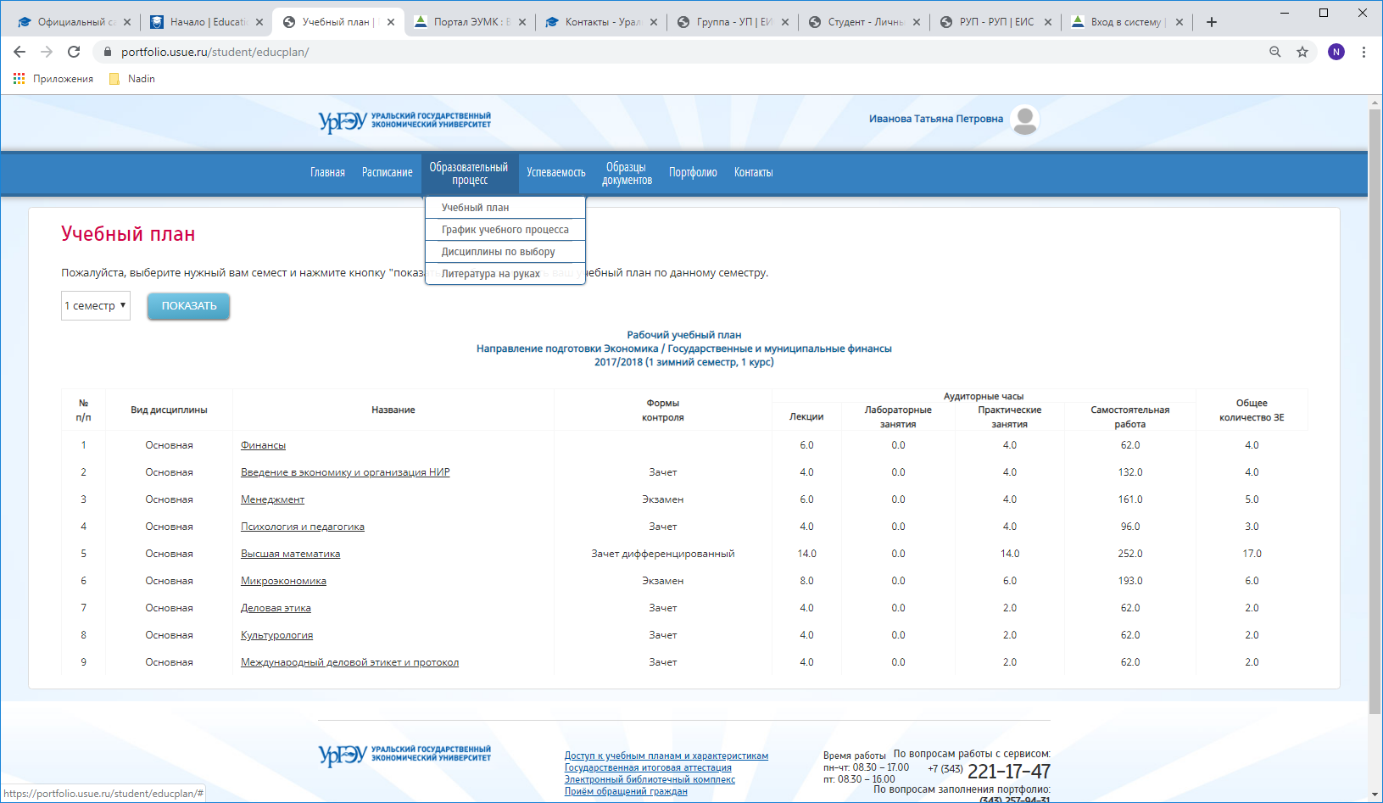
Учебный план
«Учебный план» отображает все дисциплины, которые вы должны изучить с точками контроля успеваемости

Slide 9
Работа с дисциплиной

Slide 10
Загрузка работ

Slide 11
Загрузка работ
Выбрать тип работы

Slide 12
Загрузка работ
Указать преподавателя
Прикрепить файл

Slide 13
Загруженные работы
Содержит информацию о всех загруженных работах, с указанием их статуса

Slide 14
Инд. рейтинг обучающегося
Содержит информацию об оценках за все время обучения

Slide 15
График учебного процесса

Slide 16
Вопросы по работе с личным кабинетом
ауд. 652
Отдел автоматизации
Управления информационных систем и сервисов
Департамента информационных технологий
тел. 221-17-47
вн.тел 3-47
oa@usue.ru

Slide 17
Спасибо за внимание!

